Slide 1
Cursores explícitos: Trabajando con más de un cursor.
PBY3101: Programación de Base de Datos
Marzo 2018

Slide 3
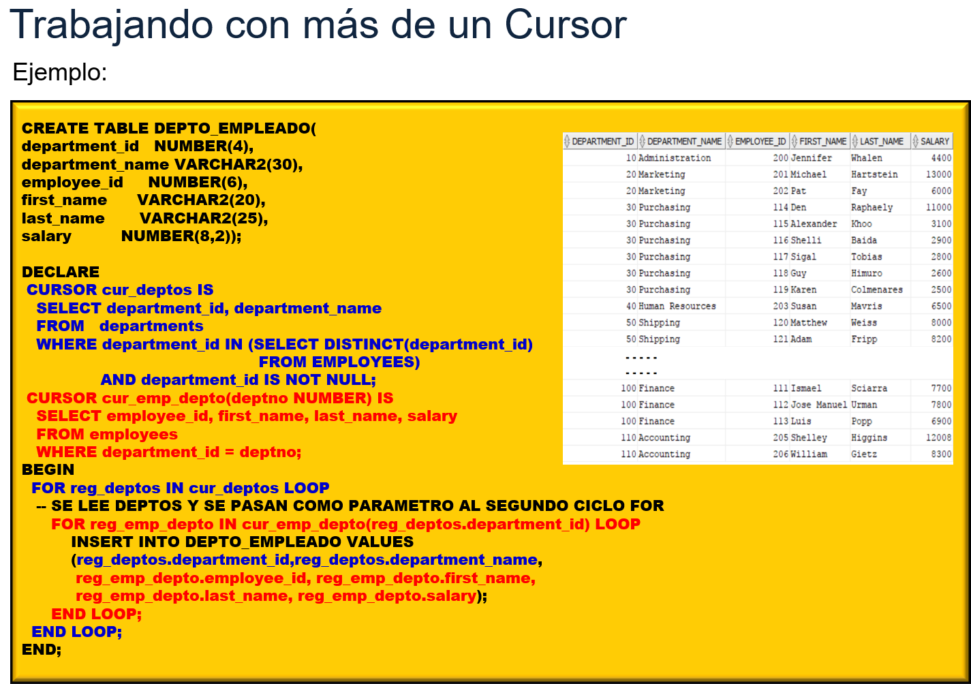
Cursores explícitos: Trabajando con más de un cursor.
Se trabaja con más de un cursor a la vez cuando alguno de los valores recuperado del cursor principal es utilizado como parámetro en otro cursor. Primero se abre el cursor principal, cuyos valores servirán como parámetros al siguiente cursor. Obtenidos los valores del primer cursor, se puede abrir el siguiente cursor. Los cursores se deben manejar con loops anidados ya sea utilizando el LOOP Simple, WHILE LOOP, o FOR LOOP.

Slide 4
Cursores explícitos: Trabajando con más de un cursor.
En el ejemplo, por cada departamento leído (primer cursor), se leen desde el segundo cursor todos los empleados que pertenecen al departamento y se insertan en la tabla depto._empleado, con los valores de departamento (primer cursor) y empleado (segundo cursor)
Una vez leídos todos los empleados se lee el siguiente departamento para obtener los empleados del nuevo departamento leído y así sucesivamente hasta cuando ya no existan más departamentos que leer desde el cursor principal.

Slide 5
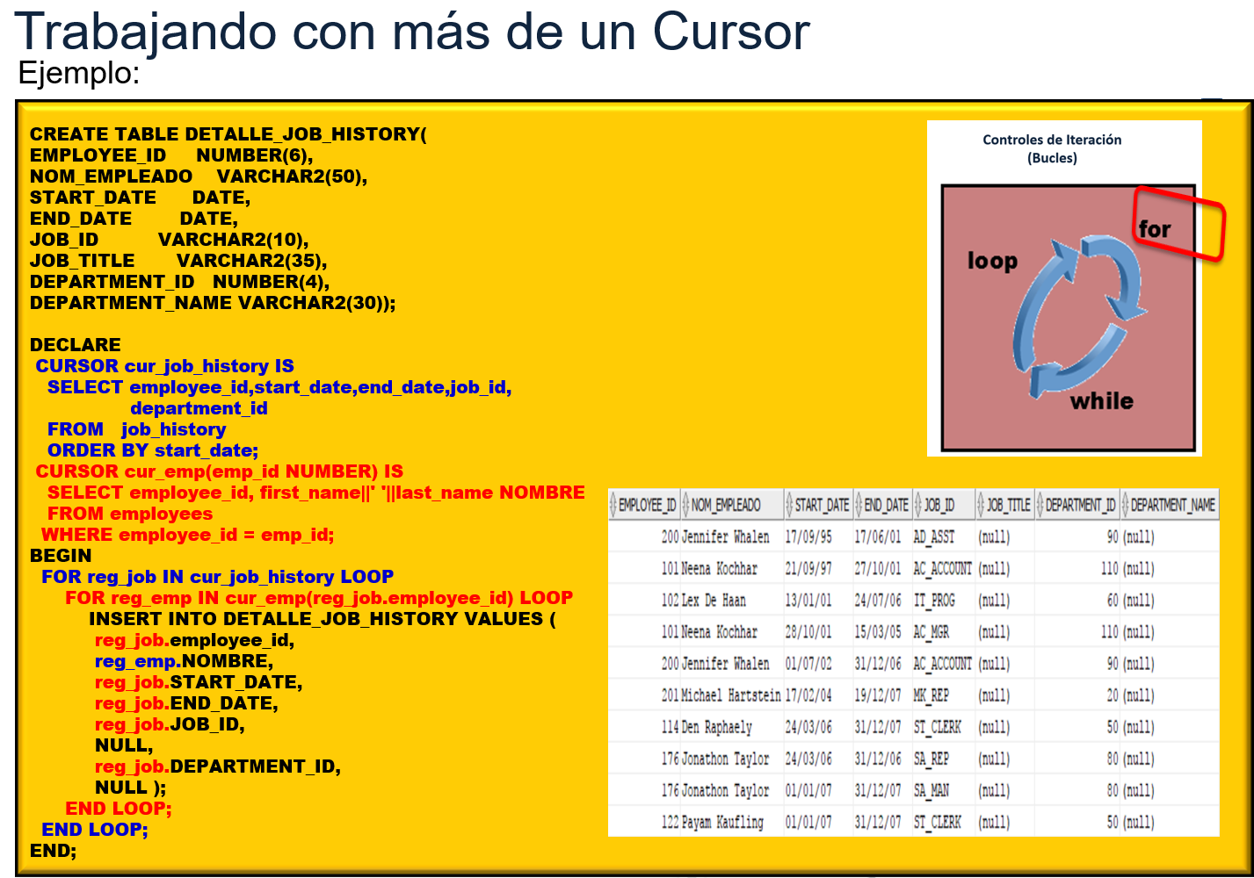
Cursores explícitos: Trabajando con más de un cursor.
En el ejemplo, por cada empleado leído de la tabla JOB_HISTORY (primer cursor), se leen desde el segundo cursor los datos de empleados, con los valores de employee_id (primer cursor) y se INSERTAN en tabla RESUMEN_JOB_HISTORY, utilizando 2 ciclo FOR LOOP.

Slide 6
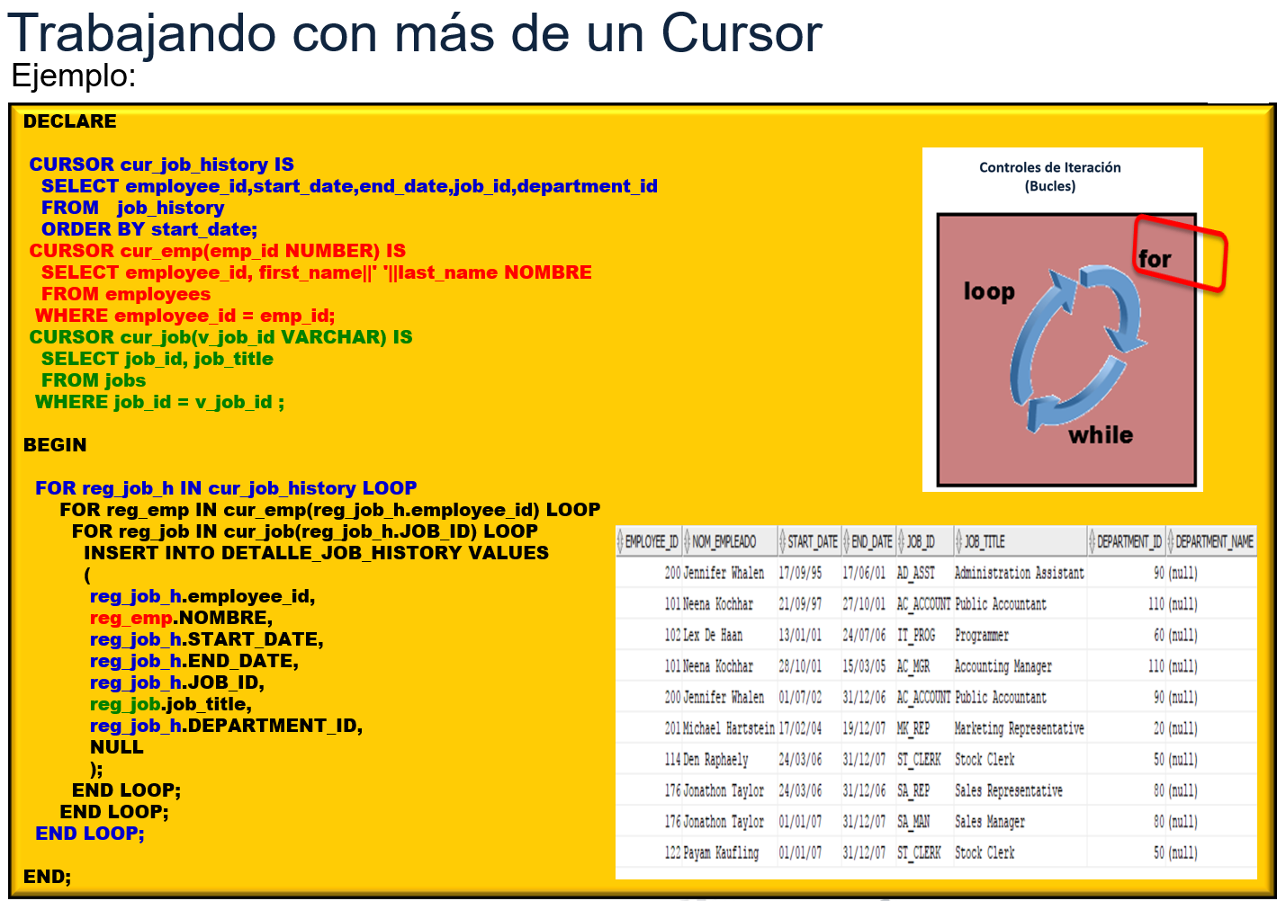
Cursores explícitos: Trabajando con más de un cursor.
En el ejemplo, por cada empleado leído de la tabla JOB_HISTORY (primer cursor), se leen desde el segundo cursor los datos de empleados (segundo cursor), con los valores de employee_id (primer cursor), con el dato de job_id, se leen los datos de job_title (tercer cursor) y se INSERTAN en tabla RESUMEN_JOB_HISTORY, utilizando 3 ciclo FOR LOOP (en color azul, rojo y verde).

Slide 7
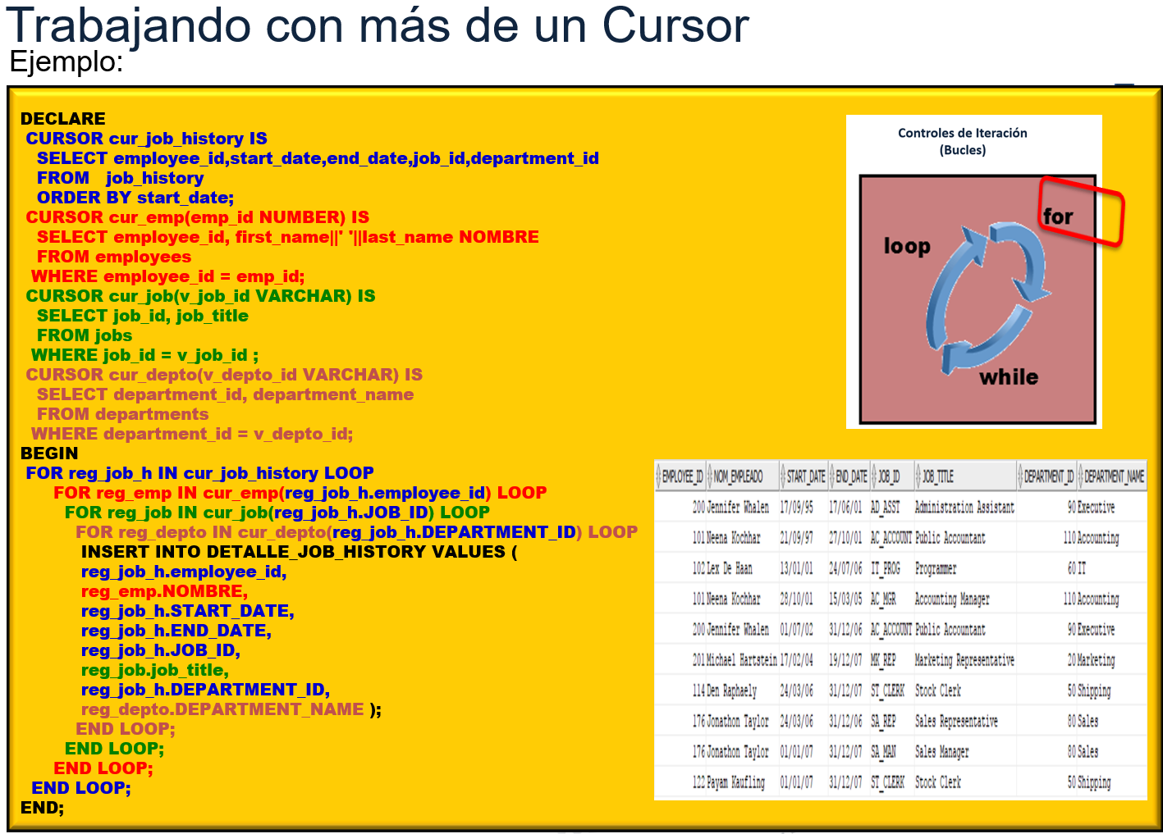
Cursores explícitos: Trabajando con más de un cursor.
En el ejemplo, por cada empleado leído de la tabla JOB_HISTORY (primer cursor) se leen desde el segundo cursor los datos de empleados (segundo cursor), con los valores de employee_id (primer cursor), con el dato de job_id, se leen los datos de job_title (tercer cursor) y se obtiene el nombre de departamento desde el nuevo cursor (cuarto cursor) y se INSERTAN en tabla RESUMEN_JOB_HISTORY, utilizando 4 ciclo FOR LOOP (en color azul, rojo, verde y café).

Slide 8
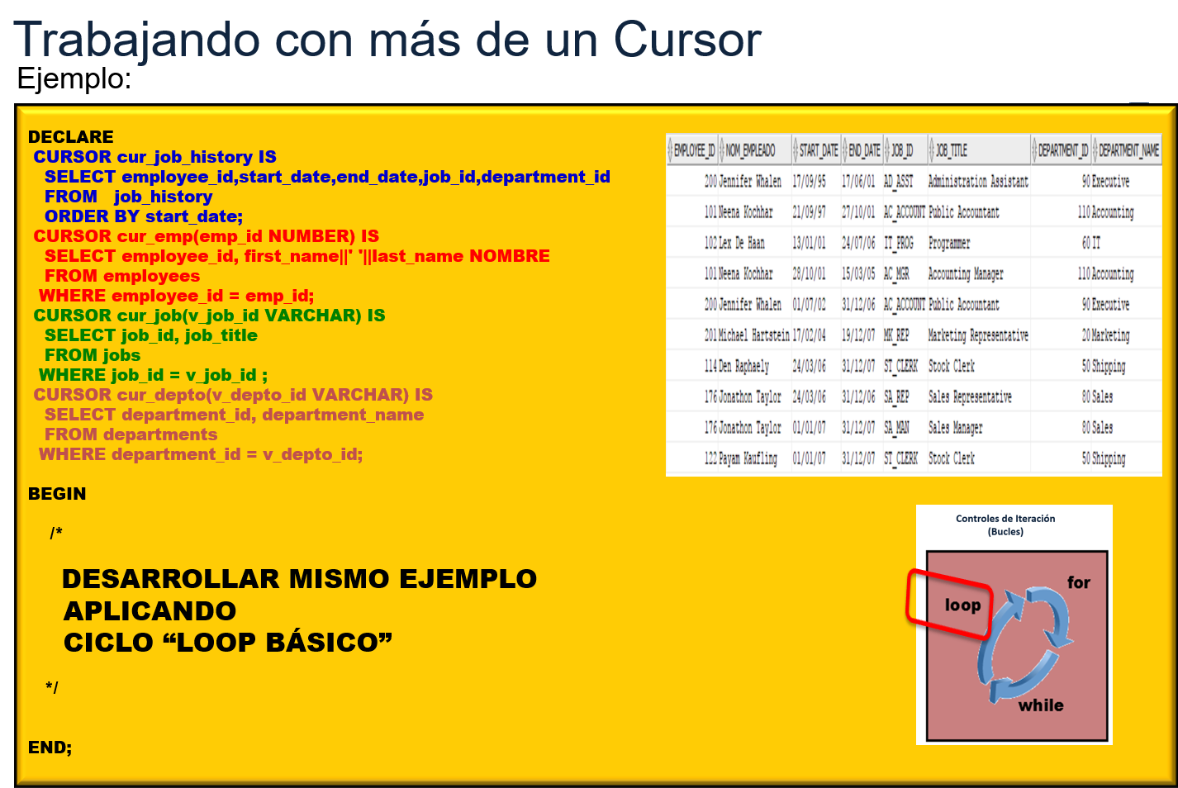
Cursores explícitos: Trabajando con más de un cursor.
Con el objeto de poder aplicar el aprendizaje esperado para trabajar con el uso de más de un cursor (cursores anidados), ahora deberás desarrollar el mismo ejemplo final de inserción en tabla Detalle_Job_History, utilizando 4 cursores y CICLO LOOP BASICO.

Slide 9
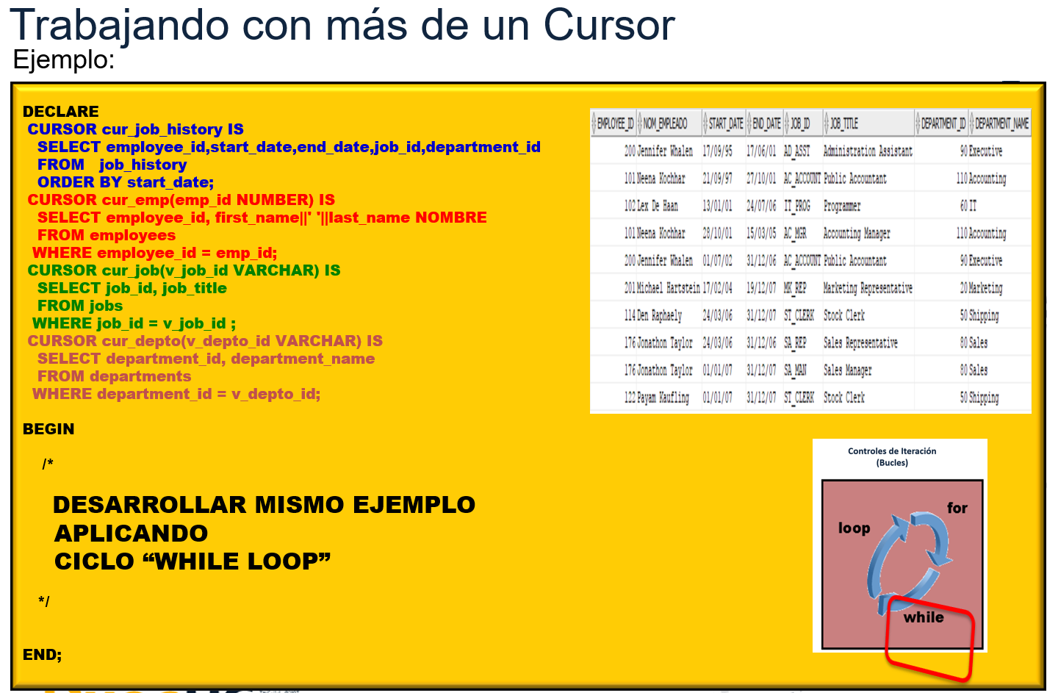
Cursores explícitos: Trabajando con más de un cursor.
Con el objeto de poder aplicar el aprendizaje esperado para trabajar con el uso de más de un cursor (cursores anidados), ahora deberás desarrollar el mismo ejemplo final de inserción en tabla Detalle_Job_History, utilizando 4 cursores y CICLO WHILE LOOP.

Slide 10
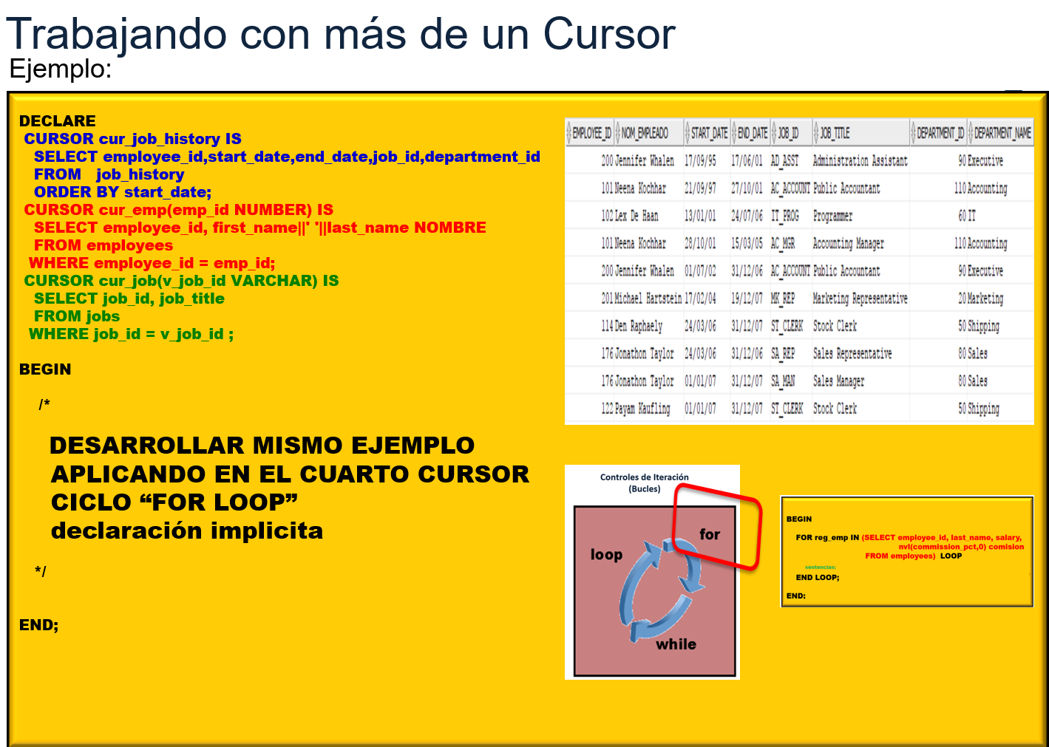
Cursores explícitos: Trabajando con más de un cursor.
Con el objeto de poder aplicar el aprendizaje esperado para trabajar con el uso de más de un cursor (cursores anidados), ahora deberás desarrollar el mismo ejemplo final de inserción en tabla Detalle_Job_History, utilizando 4 cursores, considerando que el cuarto cursor debe ser declarado de forma implícita en ultimo cursor anidado mediante sentencia SELECT (declaración implícita.

